Slide 1
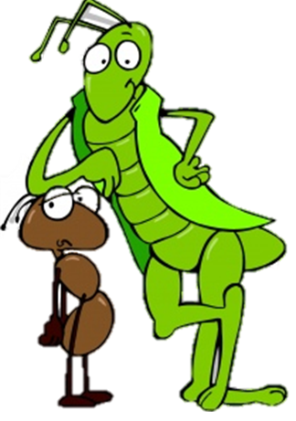

LUYỆN TẬP VĂN BẢN:
BÀI HỌC ĐƯỜNG ĐỜI ĐẦU TIÊN
- Tô Hoài -

Slide 2

1, Bức chân dung tự hoạ của Dế Mèn:
Hình dáng | Hành động | Suy nghĩ | Nghệ thuật miêu tả
- chàng dế thanh niên cường tráng + càng: mẫm bóng + vuốt: cứng, nhọn hoắt + cánh: dài tận chấm đuôi một màu nâu bóng mỡ + đầu: to, rất bướng + răng: đen nhánh + râu: dài, cong | - đạp phanh phách - vũ lên phành phạch - nhai ngoàm ngoạp - trịnh trọng vuốt râu - cà khịa, quát nạt, đá ghẹo | - Tôi tợn lắm - Tôi cho là tôi giỏi. - Tôi tưởng lầm cử chỉ ngông cuồng là tài ba, càng tưởng tôi là tay ghê ghớm, có thể sắp đứng đầu thiên hạ rồi. | - chàng dế thanh niên cường tráng + càng: mẫm bóng + vuốt: cứng, nhọn hoắt + cánh: dài tận chấm đuôi một màu nâu bóng mỡ + đầu: to, rất bướng + răng: đen nhánh + râu: dài, cong
=>Dế Mèn khỏe mạnh, cường tráng, có vẻ đẹp hùng dũng của con nhà võ (nét đẹp).
=>Dế Mèn kiêu căng tự phụ, xem thường mọi người, hung hăng hống hách, xốc nổi (nét chưa đẹp).

Slide 3
2. Bài học đường đời đầu tiên
a. Nhân vật Dế Choắt
Hình dáng | Cách sinh hoạt | Ngôn ngữ
- Chạc tuổi: Dế Mèn - Người: gầy gò, dài lêu ngêu như gã nghiện thuốc phiện. - Cánh: ngắn củn … như người cởi trần mặc áo ghi nê. - Đôi càng: bè bè, nặng nề - Râu: cụt có một mẩu - Mặt mũi: ngẩn ngẩn ngơ ngơ | - Ăn xổi, ở thì | - Với Dế Mèn: + Lúc đầu: gọi “anh” xưng “em”. + Trước khi mất: gọi “anh” xưng “tôi” và nói: “ ở đời… mang họa vào thân”. - Với chị Cốc: + Van lạy
Nghệ thuật: miêu tả, sử dụng thành ngữ, so sánh
Gầy gò, ốm yếu nhưng rất khiêm tốn, nhã nhặn. Dế Choắt bao dung độ lượng trước tội lỗi của Dế Mèn.

Slide 4
b. Thái độ của Dế Mèn với Dế Choắt
- Chê bai nhà cửa, lối sống, hiểu biết của Dế Choắt.
- Từ chối lời đề nghị cần giúp đỡ của Choắt.
=> Khinh bỉ, coi thường Dế Choắt.
c. Bài học đường đời đầu tiên của Dế Mèn.
Dế Mèn | Trước khi trêu chị Cốc | Sau khi trêu chị Cốc | Hậu quả
Hành động | - Mắng, coi thường, bắt nạt Choắt. - Cất giọng véo von trêu chị Cốc. | - Chui tọt vào hang. - Núp tận đáy hang, nằm in thít. - Mon men bò lên. - Chôn Dế Choắt. | Dế Choắt bị chị Cốc mổ cho đến chết.
Thái độ | Hung hăng, ngạo mạn, xấc xược. | Sợ hãi, hèn nhát | Hối hận
Bài học | - Không nên kiêu căng, coi thường người khác. - Không nên xốc nổi để rồi hành động điên rồ.

Slide 5


LUYỆN TẬP

Slide 6

PHIẾU HỌC TẬP SỐ 1:
Đọc đoạn trích sau và trả lời câu hỏi:
“Bởi tôi ăn uống điều độ và làm việc có chừng mực nên tôi chóng lớn lắm. Chẳng bao lâu, tôi đã trở thành một chàng dế thanh niên cường tráng. Đôi càng tôi mẫm bóng. Những cái vuốt ở chân, ở khoeo cứ cứng dần và nhọn hoắt. Thỉnh thoảng, muốn thử sự lợi hại của những chiếc vuốt, tôi co cẳng lên, đạp phanh phách vào các ngọn cỏ. Những ngọn cỏ gãy rạp, y như có nhát dao vừa lia qua. Đôi cánh tôi, trước kia ngắn hủn hoẳn, bây giờ thành cái áo dài kín xuống tận đuôi. Mỗi khi tôi vũ lên, đã nghe tiếng phành phạch giòn giã. Lúc tôi đi bách bộ thì cả người tôi rung rinh một màu nâu bóng mỡ và rất ưa nhìn. Đầu tôi to ra và nổi từng tảng, rất bướng. Hai cái răng đen nhánh lúc nào cũngnhai ngoàm ngoạp như hai lưỡi liềm máy làm việc. Tôi lấy làm hãnh diện với bà con về cặp râu ấy lắm. Cứ chốc chốc tôi lại trịnh trọng và khoan thai đưa cả hai chân lên vuốt râu.”
(Sách Ngữ văn 6, tập 2, NXB Giáo dục Việt Nam, năm 2018)
Câu 1: Đoạn trích trên thuộc văn bản nào? Của ai ? Nêu xuất xứ của văn bản chứa đoạn trích
trên ?
Câu 2: Nêu nội dung chính của đoạn văn?
Câu 3: Nhân vật trong đoạn trích được thể hiện qua những hành động nào?
Câu 4: Tìm những tính từ, danh từ, động từ, chỉ ra một biện pháp nghệ thuật so sánh có trong
đoạn trích và nêu tác dụng?
Câu 5: Qua đoạn văn trên, em thấy nhân vật Dế Mèn hiện lên như thế nào?
Câu 6: Dế mèn lấy làm “hãnh diện với bà con” Theo em , Dề Mèn có quyền hãnh diện như thế
không?
Câu 7: Từ việc đọc hiểu văn bản chứa đoạn trích trên, hãy viết đoạn văn (khoảng 5 - 7 câu) trình
bày suy nghĩ của em về ý nghĩa của đức tính khiêm tốn.

Slide 7
BÀI LÀM:
Câu 1: Đoạn văn trên trích trong văn bản " Bài học đường đời đầu tiên " của tác giả
Tô Hoài.Trích trong “ Dế Mèn phiêu lưu kí”
Câu 2: Đoạn trích trên miêu tả hình dáng và tính cách của Dế Mèn.
Câu 3: Hành động, suy nghĩ của Dế Mèn:
- Đạp phanh phách
- Nhai ngoàm ngoạm
- Trịnh trọng vuốt râu
Câu 4:
Hình dáng: DẾ MÈN cường tráng, khỏe mạnh, đầy sức sống.
Câu 5:
- Danh từ ( càng, vuốt, cánh, thân, đầu) kết hợp với tính từ tuyệt đối( Mẫm bóng, nhọn hoắt, bóng mỡ, đen nhánh..) , động từ ( đạp , vũ, nhai) dưới ngòi bút miêu tả tài tình tác giả đã làm hiện lên trước mắt người đọc một chàng Dế với vẻ đẹp cường tráng, khỏe mạnh đầy sức sống.
- Phép so sánh : Hai cái răng đen nhánh lúc nào cũng nhai ngoàm ngoạp như hai lưỡi liềm máy làm việc.
Tác dụng : cho thấy độ sắc và bén của hai cái răng của dế mèn , nó có thể nhai đứt và làm gãy cỏ một cách nhanh gọn và dễ dàng.
Câu 6: Không vì nó tạo thành thói tự kiêu, có hại cho Dế Mèn sau này.

Slide 8
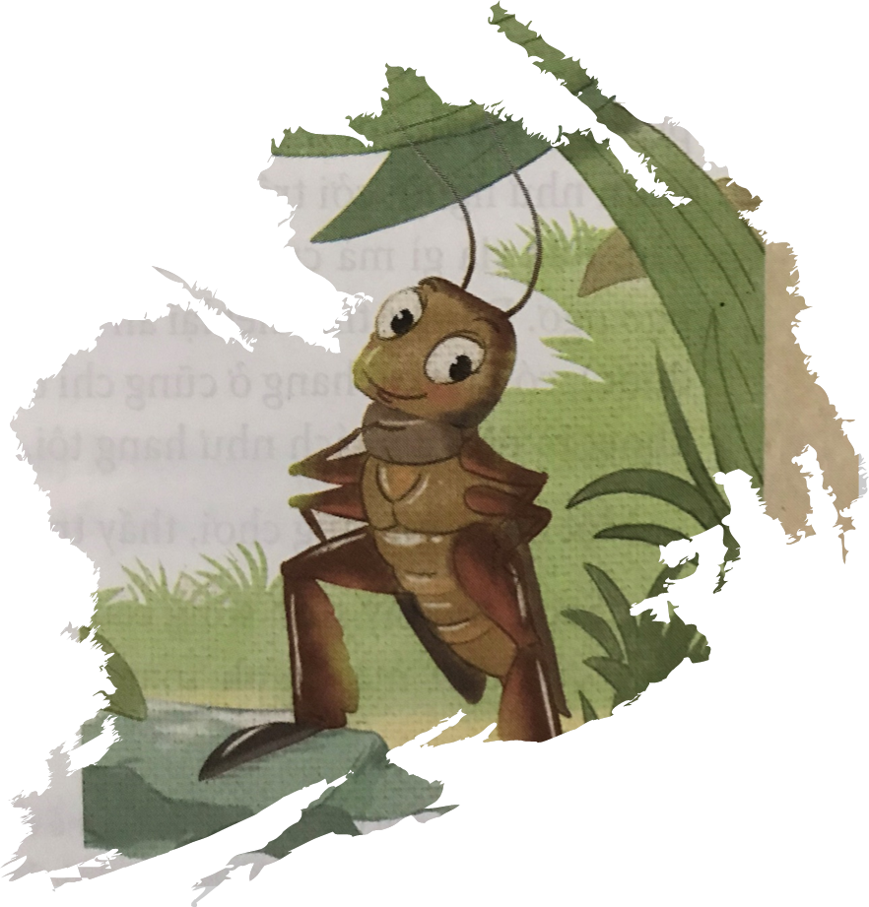
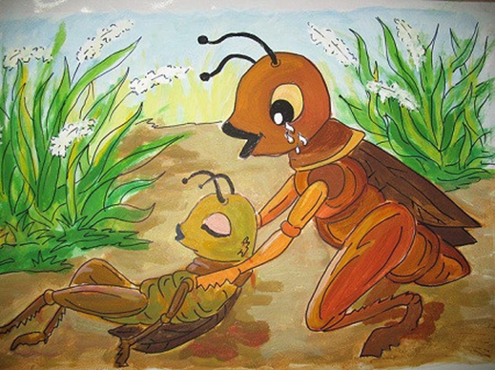
Câu 7:
* Mở đoạn( 1 câu): Khiêm tốn là một trong những phẩm chất cần có của mỗi người.
* Thân đoạn:( từ 3-5 câu)
- Khiêm tốn là không quá đề cao mình mà luôn thấy bản thân mình chưa hoàn hảo và cần cố gắng, nỗ lực nhiều hơn nữa.
- Khiêm tốn thể hiện trong lời nói,cách ăn mặc và hoạt động thường ngày của cá nhân. - Nhờ có sự khiêm tốn mà con người biết quan tâm và yêu thương mọi người nhiều hơn.
- Người có đức tính khiêm tốn sẽ đượcmọi người xung quanh yêu thương và quý trọng. Nhờ vậy mà các mối quan hệ cộng đồng cũng trở nên tốt đẹp hơn.
* Kết đoạn( 1 câu): Chính vì thế, mỗi người hãy tự rèn huyện cho mình đức tính cao đẹp này hay đó cũng chính là cách ta từng ngày rèn luyện bản thân mình ngày càng hoàn thiện hơn.

Slide 9
PHIẾU HỌC TẬP SỐ 2
Đọc đoạn văn sau và trả lời các câu hỏi bên dưới. “... Tôi đi đứng oai vệ. Mỗi bước đi, tôi làm điệu dún dẩy các khoeo chân, rung lên rung xuống hai chiếc râu. Cho ra kiểu cách con nhà võ. Tôi tợn lắm. Dám cà khịa với tất cả mọi bà con trong xóm. Khi tôi to tiếng thì ai cũng nhịn, không ai đáp lại. Bởi vì quanh quẩn ai cũng quen mình cả. Không nói, có lẽ họ nể hơn là sợ. Nhưng tôi lại tưởng thế là không ai dám ho he. Ấy vậy, tôi cho tôi giỏi. Những gã xốc nổi thường lầm cử chỉ ngông cuồng là tài ba. Tôi đã quát mấy chị Cào Cào ngụ ngoài đầu bờ, khiến mỗi lần thấy tôi đi qua, các chị phải núp khuôn mặt trái xoan dưới nhánh cỏ, chỉ dám đưa mắt lên nhìn trộm. Thỉnh thoảng, tôi ngứa chân đá một cái, ghẹo anh Gọng Vó lấm láp vừa ngơ ngác dưới đầm lên. Tôi càng tưởng tôi là tay ghê gớm, có thể sắp đứng đầu thiên hạ rồi...” ( Bài học đường đời đầu tiên,Tô Hoài) Câu 1: Nêu phương thức biểu đạt của đoạn trích trên. Câu 2: “Tôi” trong đoạn trích trên là ai? Tại sao có sự lựa chọn đó? Câu 3: Khái quát nội dung chính của đoạn trích? Câu 4: Tính cách của nhân vật “tôi” được miêu tả qua các chi tiết nào về hành động và ý nghĩ? Qua đó em thấy nhân vật “ tôi” có tính cách như thế nào? Câu 5: Qua đoạn trích em nhận thấy nhân vật “ tôi có nét nào đẹp đáng yêu và nét nào chưa đẹp đáng phê phán? Câu 6: Viết đoạn văn 5-7 câu suy nghĩ của em về tính tự phụ của con người?

Slide 10
BÀI LÀM:
Câu 1: Phương thức biểu đạt của đoạn trích trên : Miêu tả + Tự sư
Câu 2: “Tôi” trong đoạn trích trên là Dế Mèn
- Để cho Mèn kể, tả về mình tạo sự thân mật gần gũi, biểu hiện rõ tâm trạng, ý nghĩ, thái độ của Mèn đối với những gì xảy ra ở xung quanh và đối với chính mình.
Câu 3: Dế Mèn mới lớn, quanh quẩn gồm những đối tượng hiền lành, tính Mèn hung hăng, hống hách, cậy sức bắt nạt kẻ yếu, lầm tưởng sự ngông cuồng là tài ba.
Câu 4: Đi đứng oai vệ như con nhà võ, nhún chân, rung đùi...
- Cà khịa với tất cả hàng xóm
- Quát mấy chị Cào Cào
- Đá mấy anh Gọng vó
- Tưởng mình sắp đứng đầu thiên hạ ( suy nghĩ)
-> Tính cách: Tự tin, yêu đời nhưng kiêu căng, xốc nổi, hợm hĩnh, tự phụ
Câu 5: + Đáng yêu ở ngoại hình khỏe mạnh đầy sức sống, ở sự yêu đời, tự tin
+ Chưa đẹp ở tính cách huênh hoang, kiêu căng, xốc nổi, tự phụ…..
+ Nên học: Sự tự tin, yêu đời, làm việc có kế hoạch. Không nên học: thói kiêu căng, tự phụ

Slide 11
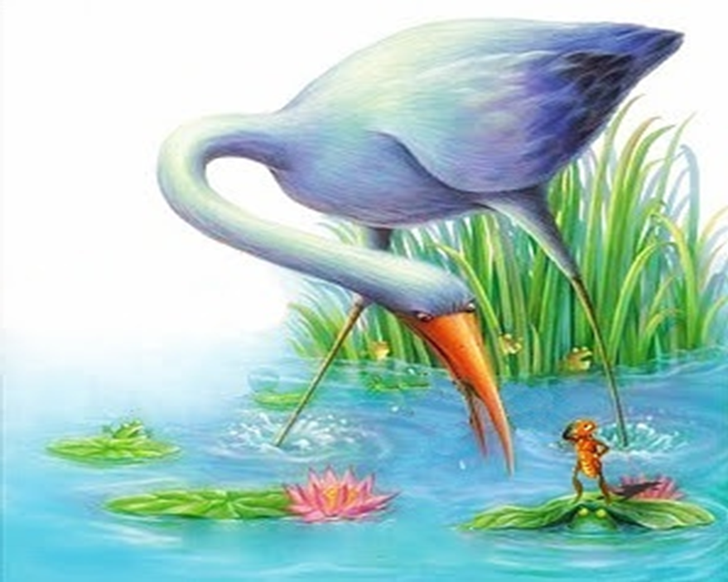
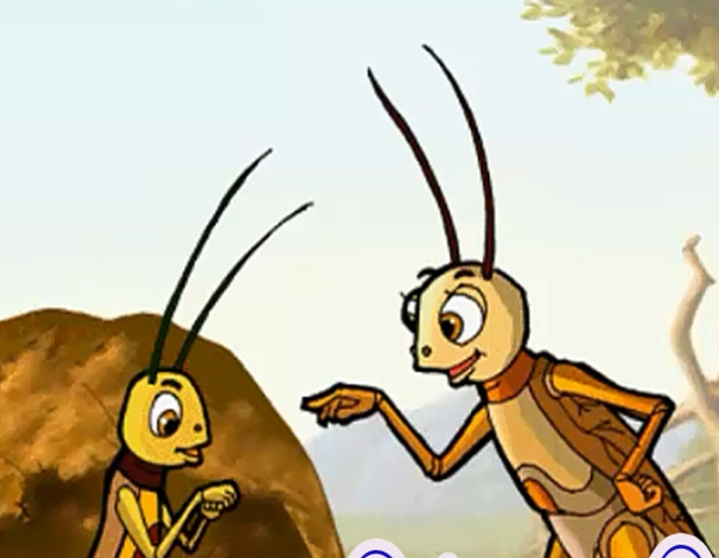
Câu 6:
* Mở đoạn( 1 câu): Tự phụ là một tính xấu của con người.
* Thân đoạn:( từ 3-5 câu)
- Tự phụ là thái độ đề cao quá mức bản thân, tự cao tự đại đến mức xem thường người khác.
- Những tính xấu này thường có ảnh hướng rất lớn đến bản thân làm họ bị mọi người xa lánh tẩy chay, chủ quan nên dẫn đến thất bại, bảo thủ không nghe ý kiến người khác để khắc phục bản thân.
- Làm chia rẽ mất đoàn kết gây ảnh hướng xấu đến học tập và công việc.
* Kết đoạn( 1 câu): Tóm lại, chúng ta cần phải đánh giá đúng khả năng bản thân; có như thế mới là con người văn minh tiến bộ và mỗi người mới phát huy tốt sở trường của mình.

